Slide 1












KHÁM PHÁ KHOA HỌC
ĐỀ TÀI: Tìm hiểu một số luật lệ giao thông
NGÀY DẠY: 08/4/2025

Slide 2

Hoạt động 1:
Thơ cô dạy con

Slide 3
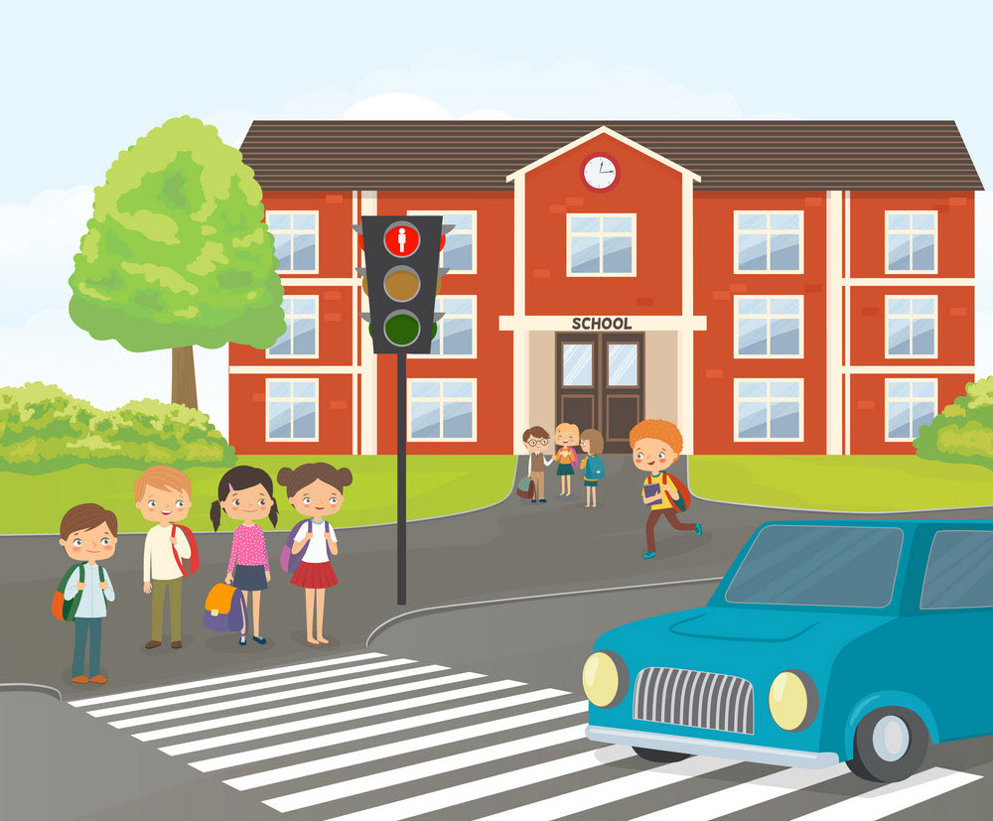
Hoạt động 2:

Slide 4
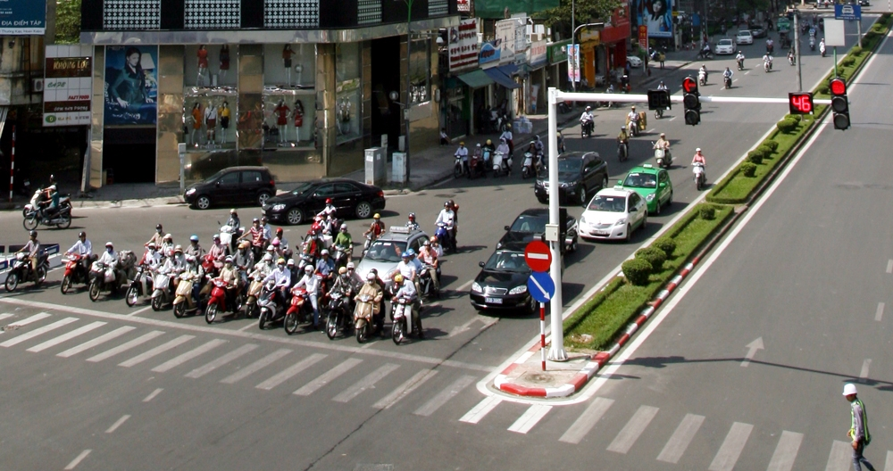



Đèn đỏ dừng lại

Slide 5

Dắt tay qua đường

Slide 6



Slide 7
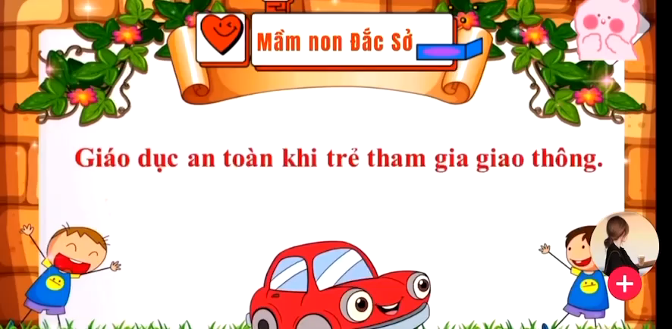
Lồng ghép khi tham gia giao thông

Slide 8

Trò chơi 1:
Ai thông minh hơn

Slide 9
Trò chơi 2:
Về đúng nhà

Slide 10


Tiết học đến đây là kết thúc
Cảm ơn các con đã đồng hành

